Slide 1
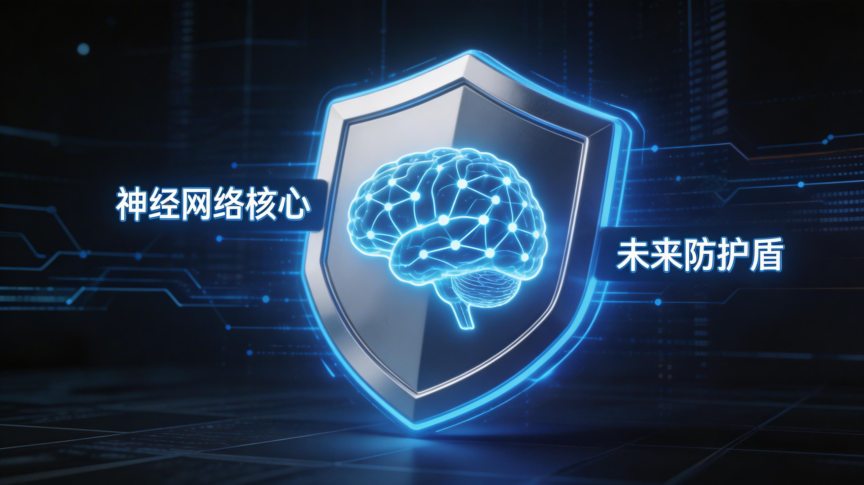
第23课：人工智能安全与隐私保护
人工智能正深刻改变世界，但随之而来的安全挑战不容忽视。本课将深入探讨如何平衡技术创新与风险防控。
本课学习目标
• 识别AI系统中的安全威胁
• 理解隐私保护的核心原则
• 建立系统的安全防护思维
安全 (防御攻击) vs 隐私 (数据合规)
Notes:
各位同学，大家好！欢迎来到本节课的学习。今天我们要开启一个非常关键且极具现实意义的话题——第23课：人工智能安全与隐私保护。 当今人工智能正深刻地改变着我们的世界，无论是智能助手还是自动驾驶，都离不开它的支持。但随之而来的安全挑战也日益严峻，如何在推动技术创新的同时，做好风险防控，是我们每一位AI学习者都必须面对的课题。 大家可以先关注一下这张示意图，它直观地向我们展示了AI技术背后复杂的防御架构。 在深入之前，我们要厘清两个核心概念：‘安全’侧重于防御恶意攻击，确保系统不被打垮；而‘隐私’则更关注数据的合法合规，确保我们的个人信息不被泄露。这两者既有区别，又紧密相连。 本节课，我们将达成三个主要目标：首先，学会识别AI系统中的各种安全威胁；其次，深入理解隐私保护的核心原则；最后，最重要的一点，就是帮助大家建立起一套系统的安全防护思维。 接下来，就让我们从最基础的攻击手段开始，揭秘AI安全的世界。准备好了吗？我们出发！

Slide 2
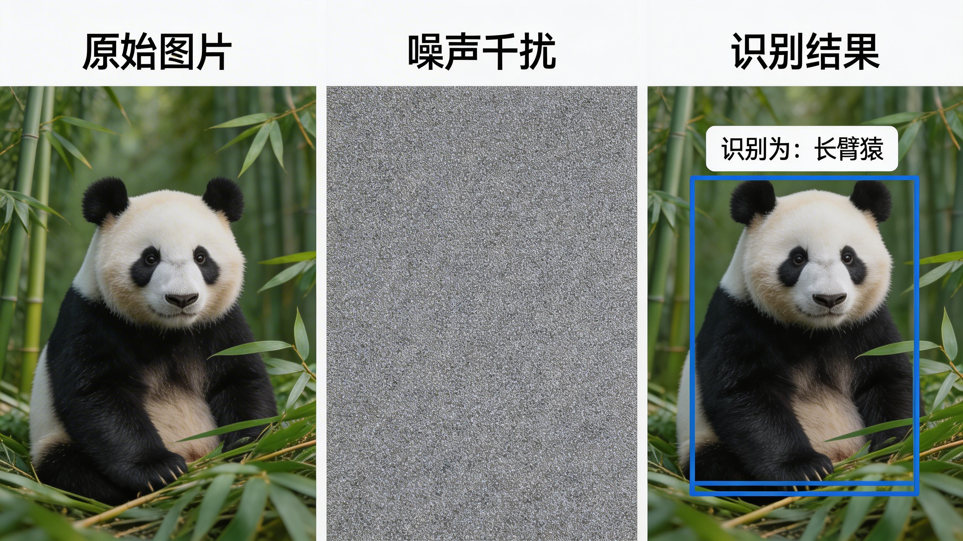
对抗性攻击：给AI戴上“墨镜”
对抗样本定义：
通过在原始输入中添加人类难以察觉的微小“扰动”，使AI模型产生预测错误的特殊数据。
• 隐蔽性：攻击极其隐蔽，肉眼难辨
• 威胁性：危及自动驾驶、人脸识别
• 物理攻击：如路标贴纸导致识别错误
经典案例：微小噪声误导模型将“熊猫”识别为“长臂猿”
Notes:
首先，我们要聊聊‘对抗性攻击’。正如标题所说，这就像是给AI戴上了一副‘墨镜’，让它在观察世界时产生误判。这也是人工智能安全领域最基础也最有趣的挑战之一。 那么什么是对抗样本呢？简单来说，攻击者会在原始数据里添加一些极其微小的‘扰动’。这些干扰对我们人类来说完全不可见，但对于高度依赖数学特征提取的AI模型来说，却是致命的致命误导。 大家请看这张著名的熊猫照片。在原始状态下，模型能准确识别出它是熊猫。但在中间加入了一层肉眼难辨的噪声后... 模型竟然会以极高的置信度把它识别成‘长臂猿’。这就是对抗攻击的威力：通过操控细节，彻底颠覆AI的认知。 这种攻击不仅存在于实验室里。在物理世界中，攻击者通过在交通标志上粘贴特殊的贴纸，就能让自动驾驶汽车忽略停止指令。这种隐蔽性和威胁性，正是我们研究AI防御的核心动力。

Slide 3
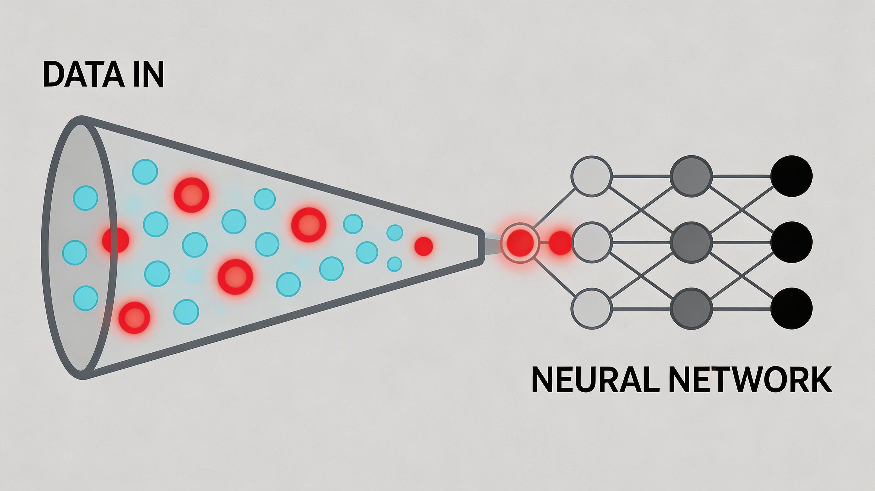
数据投毒：污染AI的“水源”
恶意样本植入
在训练集中掺入脏数据，从根源干扰预测逻辑。
后门攻击 (Backdoor)
通过特定触发器(Trigger)激活潜伏的恶意行为。
供应链安全风险
预训练模型可能携带“出厂”病毒，扩散至下游应用。
Notes:
刚才我们聊到了通过给AI‘戴墨镜’来干扰它的判断，那是推理阶段的干扰。而现在，我们要把目光转向更早的环节——训练阶段。这就是所谓的‘数据投毒’，它直接污染了AI成长的‘水源’。 首先是恶意样本植入。这就像是在烹饪时故意混入变质的食材，攻击者在训练集中掺入精心设计的脏数据。比如在金融反欺诈模型中混入虚假的交易记录，从而让AI在面对真实的攻击时，预测逻辑发生根本性的偏差。 大家可以看这张示意图，它展示了污染物是如何从底层数据开始，一步步渗透进模型的。这种从源头开始的攻击往往非常隐蔽，且难以被察觉。 更危险的是后门攻击。它通过特定的‘触发器’激活，比如图片角落的一个特定像素。平时模型表现得完全正常，可一旦看到这个触发器，它就会突然‘反水’，执行预设的错误指令。这种‘潜伏性’让它成为了AI安全中的一颗定时炸弹。 最后，我们必须关注供应链风险。现在的开发者习惯直接下载现成的预训练模型。如果这些模型在‘出厂’前就已经被投过毒，那么基于它开发的所有下游应用都会携带‘先天性’的安全隐患。

Slide 4
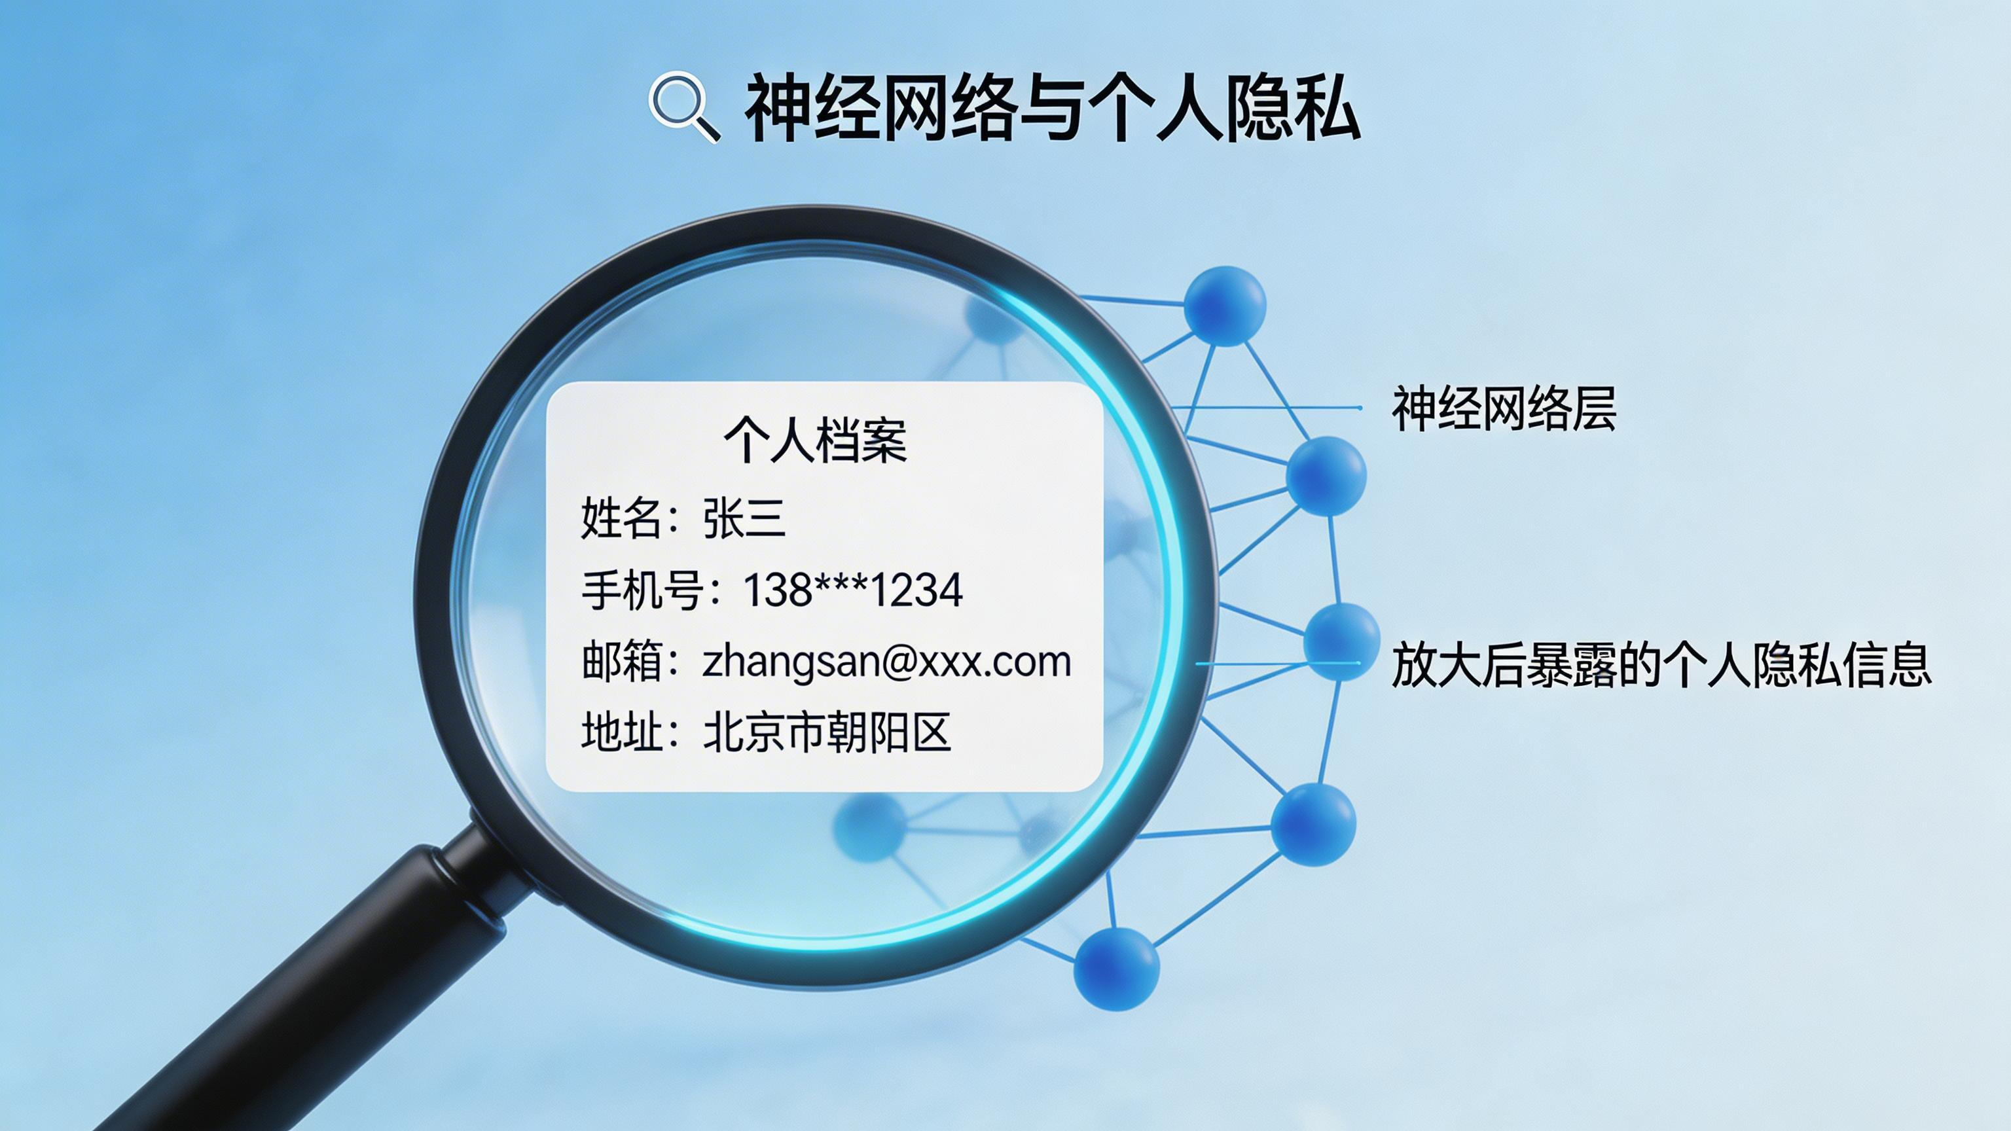
隐私风险：AI会泄露秘密吗？
模型隐私泄露的主要路径
成员推理攻击
攻击者可判定特定数据是否属于训练集
模型逆向攻击
通过输出结果反推训练数据的原始特征
数据过拟合风险
模型“死记硬背”导致训练样本被完整复现
Notes:
刚才我们通过实验看到了对抗性噪声如何让AI产生幻觉，但安全风险远不止于此。除了让AI“变傻”，还有一种风险是它可能变得“太聪明”——记住并泄露了它不该记住的秘密。这一页我们深入探讨模型隐私泄露的机制。 首先来看第一种路径：成员推理攻击。攻击者虽然无法直接查看训练数据库，但他们通过不断向模型投喂数据并观察输出的置信度，就能推断出某段特定数据是否被用来训练过该模型。在医疗或金融等高度敏感的领域，这种“是否在场”的信息本身就是巨大的隐私威胁。 第二种是更具破坏性的模型逆向攻击。这就像是根据一张模糊的合照反推每个人的指纹。攻击者利用模型输出的分类概率，通过特定的数学手段进行反向计算，从而还原出训练数据的原始特征。例如，从一个人脸识别模型中还原出训练集中某个人的真实面部草图。 那么，为什么AI会“说漏嘴”呢？核心原因之一就是过拟合。当模型在学习时过度追求精准，甚至开始“死记硬背”每一个训练样本的细节时，风险就产生了。在这种情况下，模型会产生一种不必要的记忆，导致在特定触发下直接复现出原始的敏感信息。 大家可以结合这张示意图理解，从数据输入到结果输出，每一个环节都可能存在隐私的裂缝。我们需要思考的是，如何在享受AI便利的同时，给这些数据加上一层“防护罩”。晨晨，作为深度APP用户，你平时有没有担心过AI会记住你的一些私人偏好甚至更隐秘的信息？

Slide 5
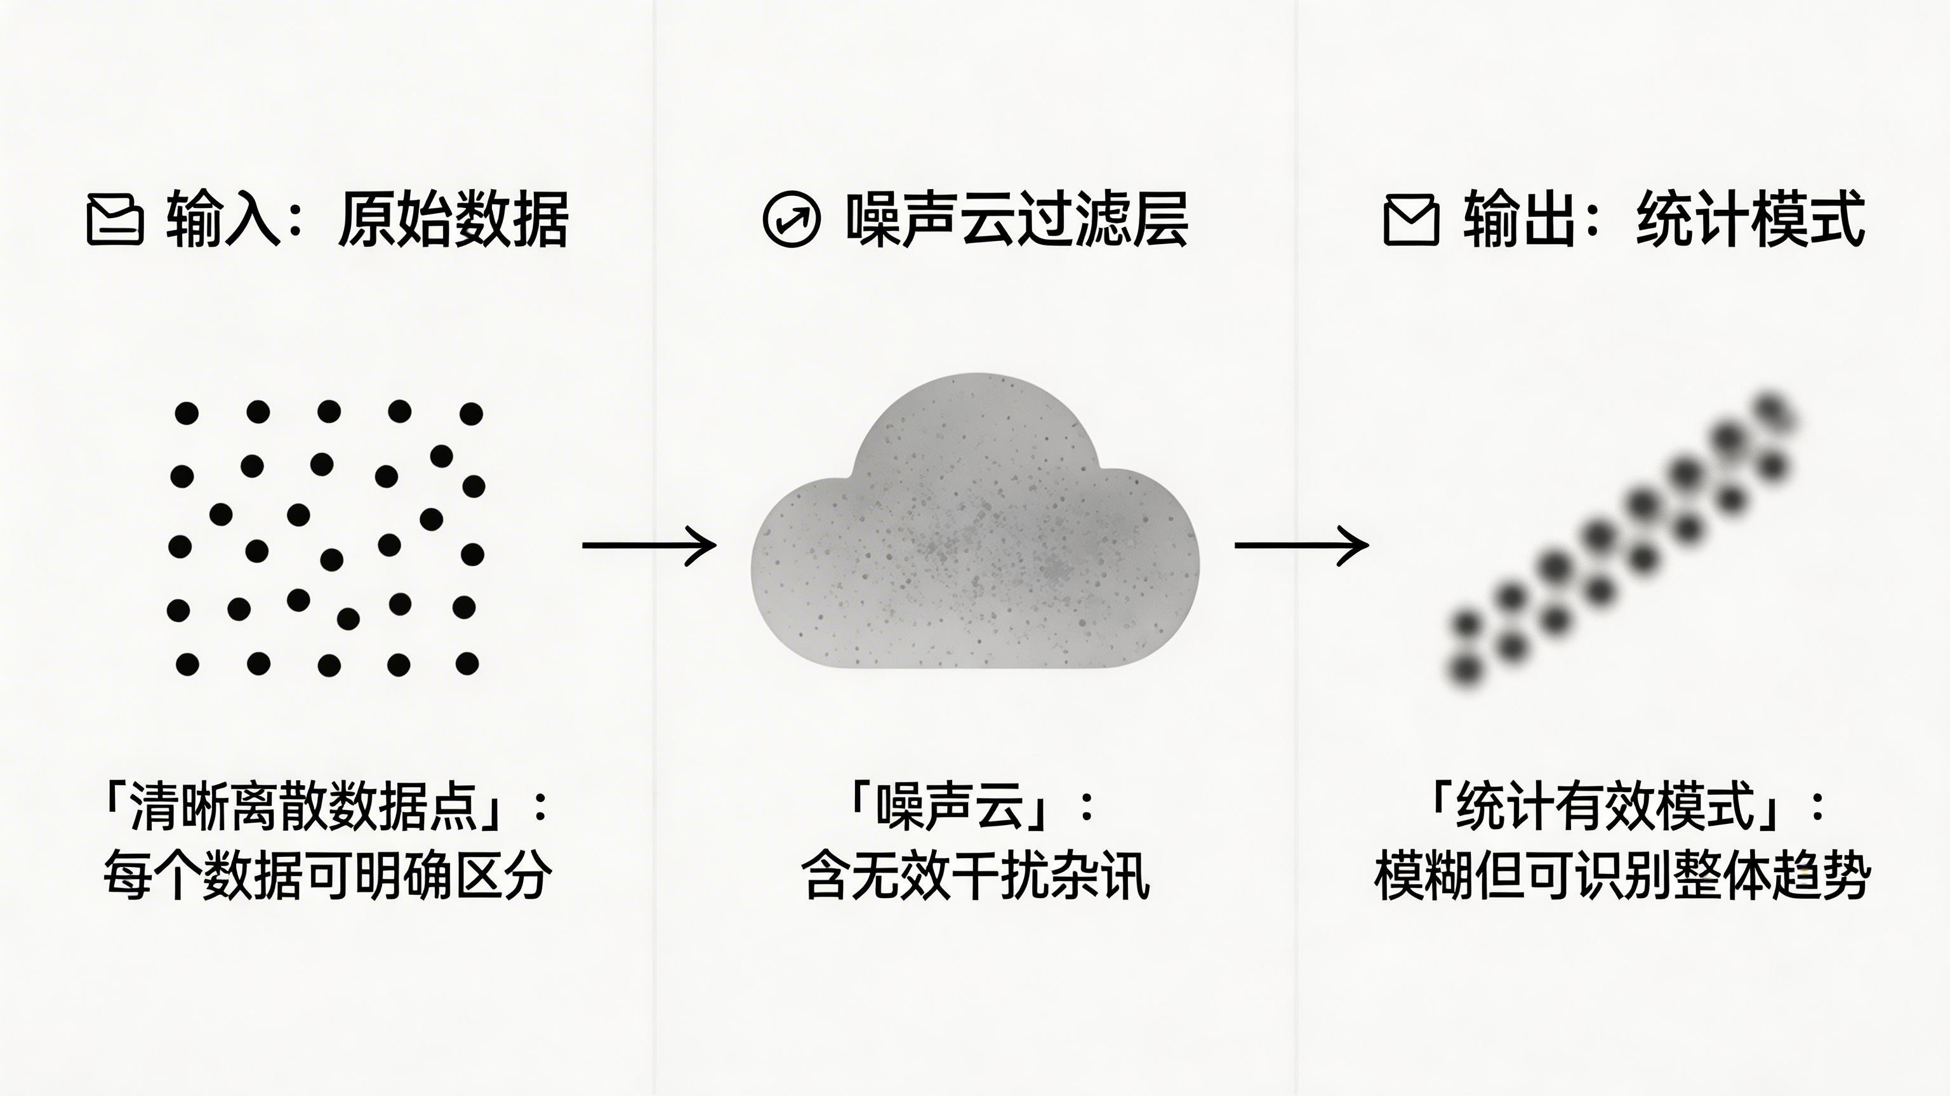
差分隐私：数据中的“迷雾”
核心思想
确保单个数据点的变更不会显著影响整体统计结果。
隐私预算 (ε)
通过参数 Epsilon 平衡数据可用性与隐私泄露风险。
应用场景
广泛应用于 Apple 与 Google 的键盘词库及日志收集。
Notes:
刚才我们通过复盘深入探讨了AI面临的各种隐私威胁，那么如何才能在利用数据的同时，又让个人的隐私“隐身”呢？这就是本节课我们要介绍的重头戏——差分隐私，我们可以形象地称它为数据中的“迷雾”。 差分隐私的核心思想非常精妙：它要求算法确保，即便我们从数据集中增加或删除任何一个人的信息，最终生成的统计结果也不会发生显著变化。通过在数据中加入适量的数学噪声，我们成功让个体的特征模糊化，从而实现“见森林而不见树木”的效果。 大家看这张示意图，它直观展示了原始数据在穿过这层“迷雾”后，是如何转化成既能反映趋势又能保护个人的安全输出的。 这里涉及到一个核心参数——隐私预算，也就是 Epsilon。它像是一个调节阀：当 Epsilon 较小时，噪声更大，隐私保护极强，但数据精准度会受损；反之，Epsilon 较大时，数据更准确，但隐私风险也随之升高。找到这个平衡点，是所有安全专家的必修课。 这项技术早已走出实验室。比如 Apple 在统计用户的表情包使用频率，或者 Google 在收集键盘词库建议时，都使用了差分隐私技术，确保系统既能学习群体规律，又绝对无法还原出任何一位用户的原始输入内容。

Slide 6
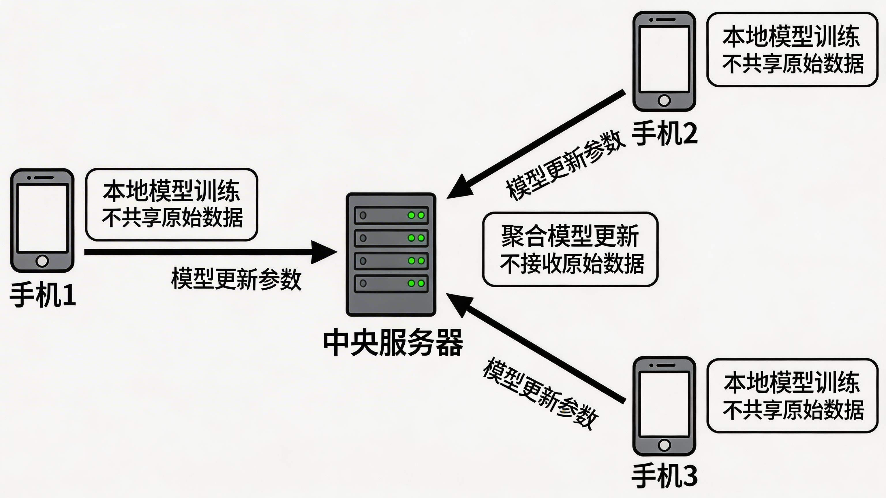
联邦学习：数据不动模型动
本地训练 + 全局聚合
原始数据不出本地，仅交互模型参数
打破“数据孤岛”
多方协作建模，解决样本分散难题
安全性增强
融合同态加密与差分隐私防护技术
分布式协作网络架构示意图
Notes:
刚才我们提到了差分隐私是在数据中加入“迷雾”，那么有没有一种可能，让我们的原始数据压根就不离开设备，也能完成AI模型的训练呢？这就是我们今天要重点讨论的——联邦学习。它的核心逻辑非常生动：数据不动模型动。 在联邦学习的框架下，每个手机或服务器都在本地利用自己的数据进行训练。训练完成后，大家不交换原始数据，只把算好的模型参数传给云端进行全局聚合。这样就实现了“原始数据不出本地，知识在云端汇聚”。 请看这张架构示意图。这种分布式协作的方式，完美避开了隐私泄露的风险。小安助教之前分享过不少泄露案例，如果采用这种架构，很多风险从源头上就消失了。 这不仅保护了隐私，还解决了一个行业大难题——“数据孤岛”。比如两家医院想合作训练一个诊断模型，但由于法规限制数据不能互传。通过联邦学习，他们可以协作建模，解决样本分散的难题，实现多方共赢。 为了防范模型参数在传输过程中被逆向破解，我们还会融合同态加密和差分隐私技术，为数据传输穿上一层“防弹衣”。雅涵在整理笔记时可以特别标注一下，这是目前隐私计算中最前沿的组合方案。

Slide 7
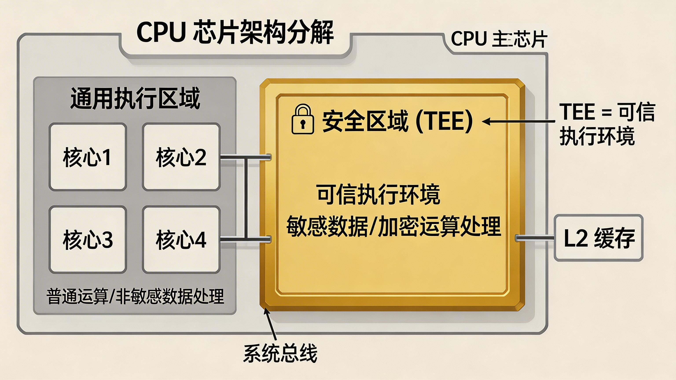
可信执行环境 (TEE) 与硬件安全
1. 定义与特性
处理器内部的独立隔离区域，与主操作系统物理隔离，提供硬件级信任根。
2. 核心作用
保护AI模型权重，确保存储与推理计算过程不被外部环境非法读取或篡改。
硬件层面的 TEE 隔离架构示意
3. 硬件应用
广泛应用于手机指纹/面部特征加密区，以及服务器中的专属AI安全核。
Notes:
刚才我们讨论了如何通过算法和加密技术给数据穿上“防弹衣”，但如果运行这些代码的硬件设备本身不安全，那防护就会大打折扣。这就引出了我们本节课的关键概念：可信执行环境，也就是TEE。 简单来说，TEE就像是在处理器内部开辟的一个“特区”。它与主操作系统在物理上是隔离的，提供了一个硬件级别的信任根。即便你的电脑或手机操作系统被黑客攻破了，这个安全区里的数据和程序依然是安全的。 大家可以参考这张架构示意图，左侧是开放的普通运行环境，而右侧则是受保护的密室。两者之间的信息交换受到严格控制，这就确保了敏感操作的独立性。 在人工智能领域，TEE的核心作用在于保护昂贵的模型权重。通过在TEE内进行推理计算，我们可以确保模型不被外部环境非法读取或篡改，这在云端AI服务中尤为重要。 生活中这种技术随处可见，比如我们手机里的指纹识别和面部特征存储区，其实都运行在TEE中。在大型数据中心，专属的AI安全核也在用同样的原理守护着模型安全。雅涵，这部分可以记在你的“硬件防御”分类里。

Slide 8
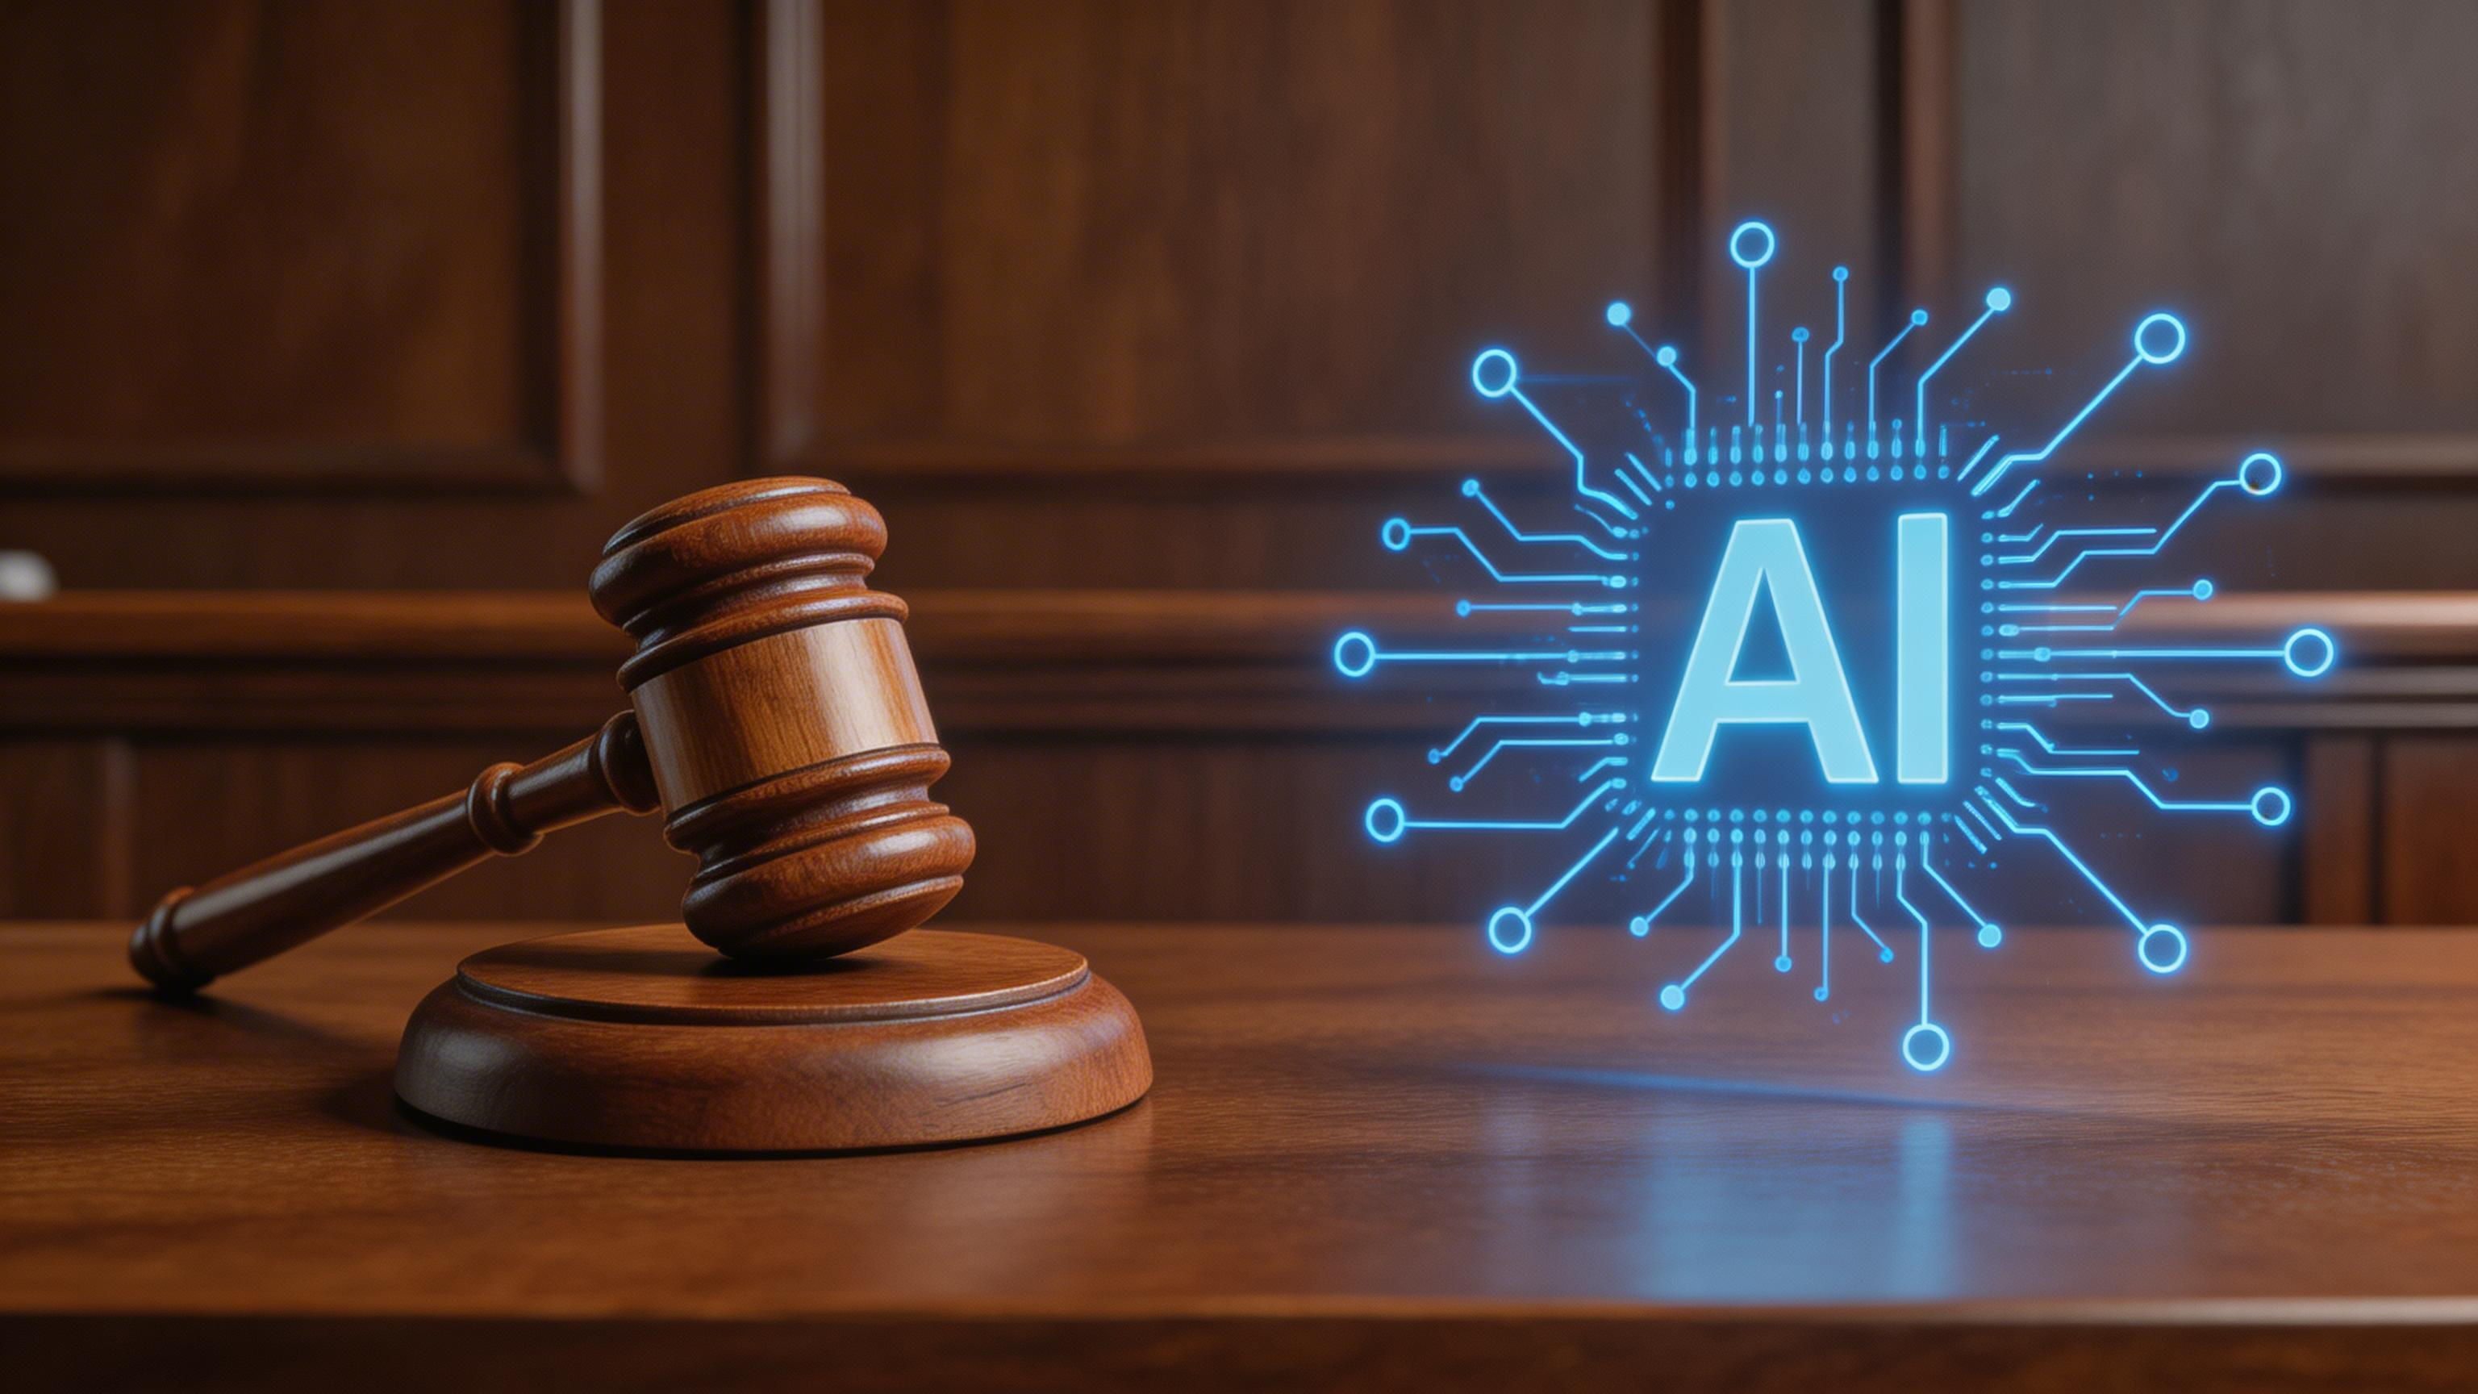
伦理法规：科技向善的准绳
● 国内监管：《生成式人工智能服务管理暂行办法》落地，坚持发展与安全并重。
● 全球共识：强调算法透明度、数据公平性及明确的责任追究机制。
防护建议：
谨慎授予应用权限，定期检查隐私授权项，建立系统化的个人安全防御思维。
Notes:
聊完了硬核的硬件加密和TEE，我们必须要意识到，仅有技术防御是不够的。如果把AI安全比作一场防守战，技术是盾牌，而法律和伦理就是指挥战斗的准绳。科技向善，必须要有规矩可循。 在我国，针对大模型的快速迭代，《生成式人工智能服务管理暂行办法》已经正式落地，它强调了“发展与安全并重”的原则。而在全球范围内，算法透明、公平性以及责任追究已经成为了普遍共识。这意味着，AI的每一步决策都不能是无法解释的黑箱。 大家看这张配图，它象征着在法律的框架下，技术才能平稳运行。没有法规的约束，再强大的AI也可能带来伦理灾难。 落脚到我们每个人的日常生活中，法律是底线，而操作习惯则是第一道防线。我建议大家在安装APP时，要谨慎授予麦克风、相册等敏感权限，并定期检查隐私清单。雅涵，这部分可以重点标记在你的“防御思维”导图中。 在进入最后的测试环节前，我想听听大家的看法。你们觉得在追求AI带来的极致便利时，哪一种伦理红线是绝对不能被逾越的？

Slide 9
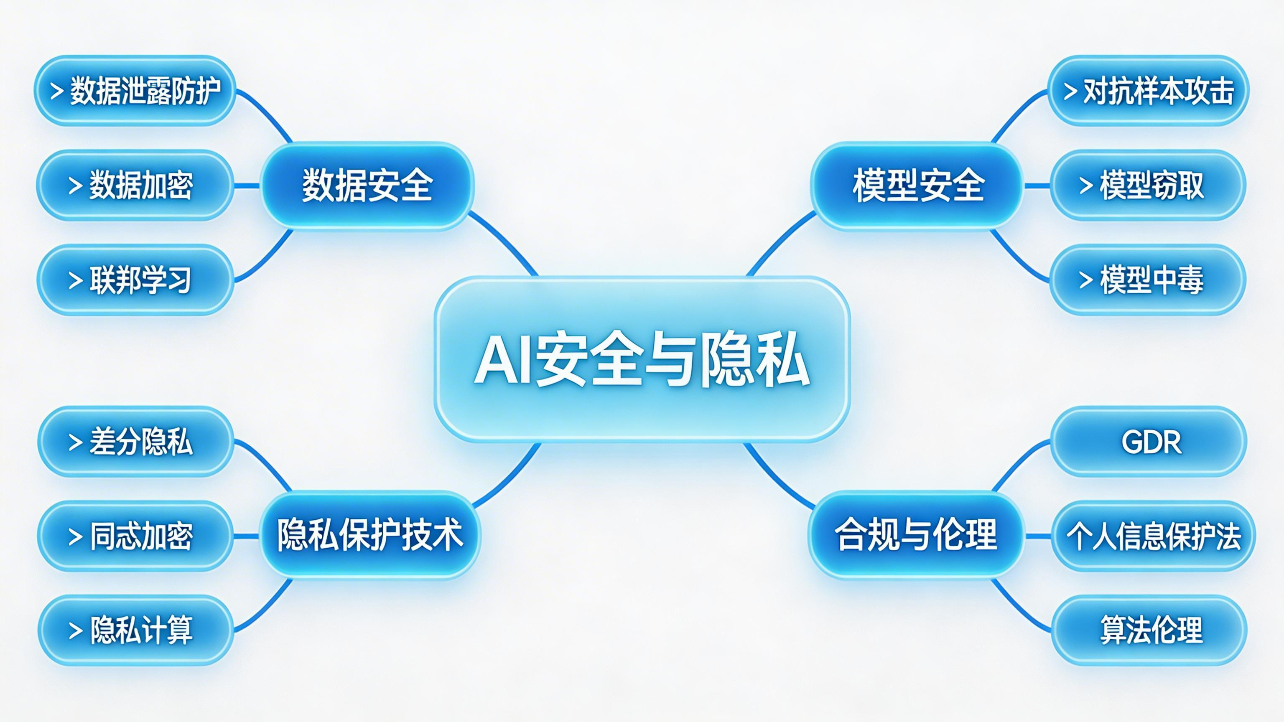
全课总结：构建防御思维
核心知识点回顾
• 对抗攻击：理解模型局限性与增强鲁棒性
• 数据投毒：从源头构建清洁、可靠的训练集
• 隐私风险：掌握差分隐私与同态加密技术
• 系统防御：建立多层级、全栈式的安全架构
安全是一个动态平衡的过程
用技术的“矛”与“盾”共同守护AI的未来
Notes:
完成了刚才的测试，我们的课程也接近了尾声。现在，让我们站在系统的视角，对今天学习的内容进行一个全景式的回顾，构建起属于我们自己的安全防御思维。 今天我们深入探讨了人工智能安全的三大挑战：我们理解了如何通过增强鲁棒性来对抗攻击，学习了如何从源头净化数据防止投毒，更掌握了差分隐私和联邦学习等前沿技术来保护隐私风险。这些不仅仅是知识点，更是守护AI安全的工具箱。 请大家记住，安全从来不是一劳永逸的，它是一个动态平衡的过程。正如我们在课程中反复提到的，技术的‘矛’与‘盾’在博弈中共同成长。作为未来的AI开发者或使用者，我们要始终保持对风险的敬畏。 最后，希望大家在追求AI技术创新的同时，能始终坚持科技向善的准绳。只有建立在安全和隐私基础上的智能，才是真正造福人类的技术。感谢大家今天的专注与思考，我们今天的课程就到这里，下课！

